Slide 1
Koirataitokurssi
Kennelliiton Nuoret

Slide 2
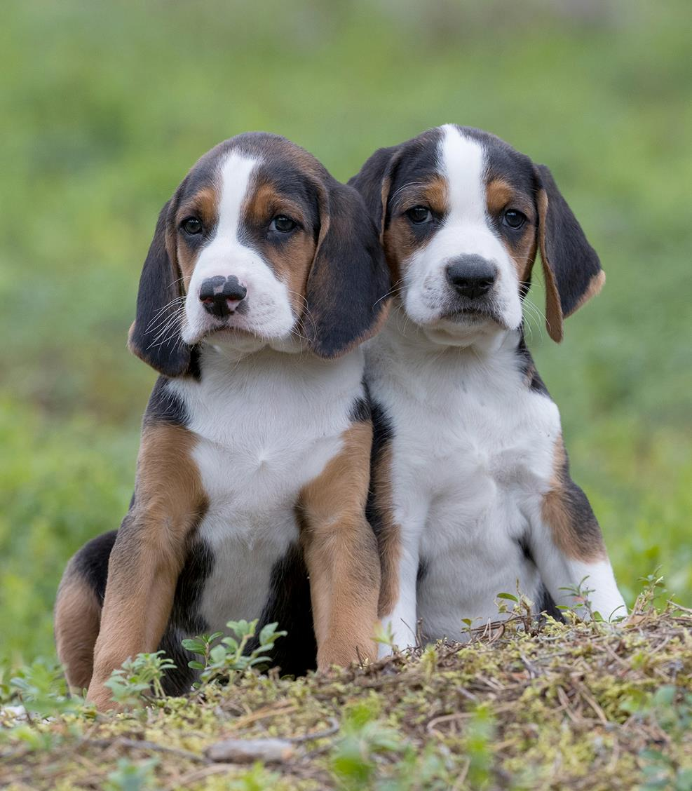
Kurssin sisältö
Kennelorganisaatio
Yleistä koirasta
Rodun valinta ja koiran hankinta
Koiran hyvän elämän perusteet
Koiran perushoito
Koiran koulutus

Slide 3
1 Suomen Kennelliitto
Toimii koiraharrastajien valtakunnallisena etujärjestönä
Ajaa koirien etuja yhteiskunnassa
Kennelliitto on perustettu vuonna 1889 , pohjoismaiden vanhin kenneljärjestö
Nuorisotoiminta on alkanut 1970-luvulla
Kennelliitossa jäsenjärjestöjä noin 2 000
Kennelliitossa henkilöjäseniä noin 150 000
Joista nuoria noin 3000 (alle 29v.)
Kasvattajia noin 13 000 (v.2024)
Notes:
Tässä yhteydessä voit kertoa myös kennelpiireistä
https://www.kennelliitto.fi/yhteystiedot/muut-yhteystiedot/kennelpiirit

Slide 4
Kennelliiton nuorisotoiminta
Kennelliitossa on oma työntekijä nuorisotoiminnalle sekä nuorisotoimikunta, jotka yhdessä toteuttavat valtakunnallista toimintaa
Toiminta mm.
Nuorten SM-kilpailut (toko, rally-toko ja palveluskoiralajit)
Junior handler SM-osakilpailut, finaali ja maajoukkueet
Kesäleiri
Webinaarit
Messut
Kennelliiton Nuoret official

Slide 5
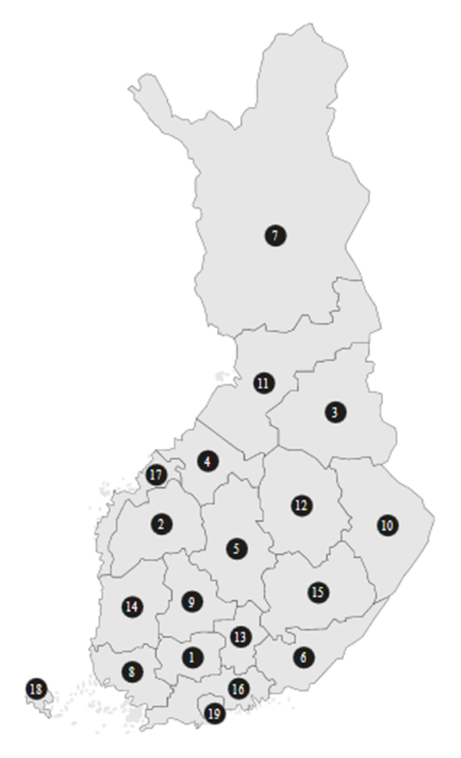
Kennelpiiri
Kennelpiirejä yhteensä 19
Kennelliiton alueorganisaatio
Myöntää kokeita ja kursseja alueelleen
Valistus- ja tiedotus toiminta
Valvoo ja opastaa koirankasvatusta alueellaan
Ajaa koirien etua omalla alueellaan
Jäseninä vain yhdistyksiä
Melkein jokaisessa kennelpiirissä on oma nuorisokoordinaattori, joissain piireissä on myös nuorisojaosto

Slide 6
2 Yleistä koirasta
Suomessa on noin 700 000 koiraa, joista puhdasrotuisia on 80%
Koirarotuja on Suomessa yli 340
Kotimaiset rodut: suomenpystykorva, suomenajokoira, lapinporokoira, suomenlapinkoira, karjalankarhukoira
Vuosittain Kennelliitto rekisteröi noin 40 000 koiraa
Aktiivisia koiraharrastajia arvioidaan olevan Suomessa yli 500 000
Suomalaisista 75% on jollain tavalla kosketuksissa koiriin
Suomalaiset käyttävät vuosittain koiriinsa arviolta 1,2 miljardia euroa
Notes:
Joka viidennessä kodissa on vähintään yksi koira (Lähde: Tilastokeskus, 2012) Suosituimmat koirarodut: https://www.kennelliitto.fi/koirat/rotujen-rekisteroinnit-2006-2016 Kotimaiset rodut: https://www.kennelliitto.fi/koirat/kotimaiset-rodut

Slide 7
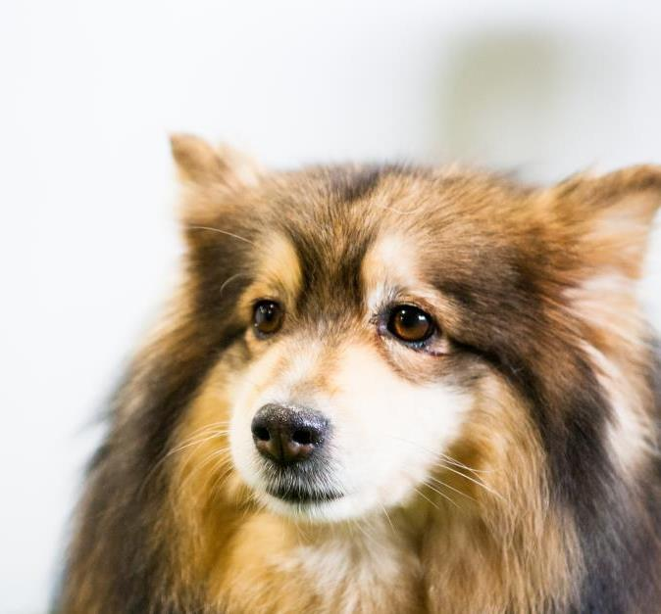
Koiran historiaa
Koira on suden kesy, jalostettu muoto
Vanhin ihmisen kesyttämä eläin
Koira kesyyntyi yli 10 000 vuotta sitten
Notes:
Koira on kesyyntynyt, mutta koiralla on tästä huolimatta tiettyjä käyttäytymismalleja, joita koirat haluavat toteuttaa

Slide 8
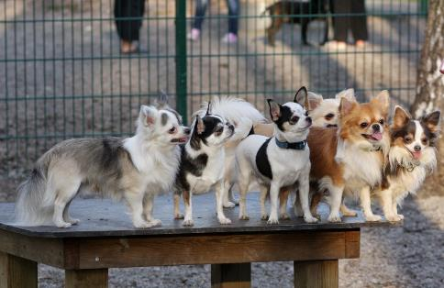
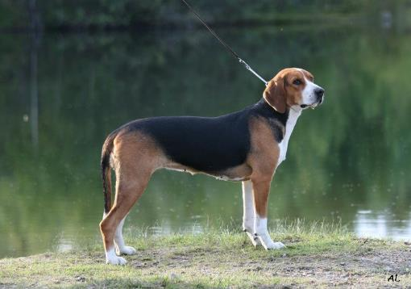
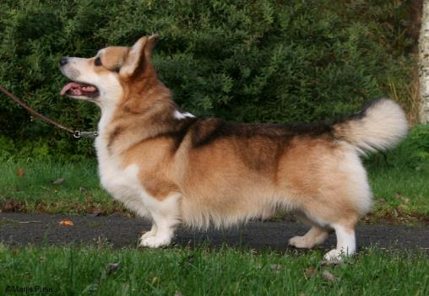
Koiran anatomiaa
Koiralla on noin 300 erilaista luuta
Koiralla on noin 500 lihasta
Kaikilta roduilta löytyvät samat luut ja lihakset, mutta niiden koko ja muoto ovat ominaisuuksiltaan erilaisia eri rotujen välillä
Notes:
Voit näyttää esimerkiksi kuvat seuraavista roduista: mopsi, mäyräkoira, englanninvinttikoira, suomenajokoira – erilaisia koiria, samat luut ja lihakset vain eri kokoisina ja –muotoisina.

Slide 9
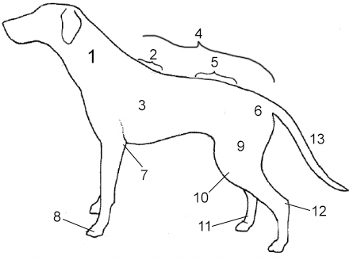
Koiran rakenne
Kaula
Säkä
Rintakehä
Selkä
Lanne
Lantio
Kyynärpää
Käpälä
Reisi
Polvi
Kannukset
Kinner
Häntä
Notes:
Käytännön materiaalissa harjoitus aiheeseen liittyen: koiran kuva ja ruumiinosien nimeäminen. Voit myös käydä nämä ruumiinosat läpi oikean koiran toimiessa mallina

Slide 10
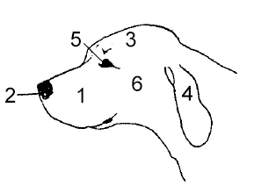
Koiran pää
Kuono
Kirsu
Päälaki
Korva
Silmä
Poski

Slide 11
Koiran elinkaari
Sosiaalistamiskausi 3-12 viikkoa
Lapsuusikä 3-6 kuukautta
Murrosikä alkaa noin 7-10 kuukauden iässä
Aikuistuminen noin 2-3 vuoden iässä
Rodusta riippuen koiraa voidaan kutsua vanhaksi noin 6-10 vuoden iässä
Jossain vaiheessa tulee aika myös luopua koirasta, eläinlääkäri hoitaa koiran eutanasian

Slide 12
2 Rodun valinta ja koiran hankinta
Rodun valinta
Koiraa hankkiessa, mieti:
Kuinka paljon aion lenkkeillä?
Haluanko harrastaa jotakin?
Millaiset asuinolosuhteet koiralla olisi?
Olenko kiinnostunut turkinhoidosta?
Kannattaa tutustua useampiin rotuvaihtoehtoihin
www.hankikoira.fi
Notes:
Keskustelkaa yhdessä, millaisia asioita on hyvä miettiä koiraa ja rotua valitessa
Halutessasi voitte tehdä yhdessä hankikoira.fi-sivuilla rodunvalintatestin esimerkiksi yhdessä keksimällenne henkilölle
Lisäksi:
Kuinka paljon koira joutuu olemaan yksin?
Onko minulla rahaa koiran päivittäisiin kuluihin, mahdollisiin yllättäviin eläinlääkärikuluihin, mahdolliseen vakuutukseen, trimmauksiin, harrastuksiin
Etukäteen on hyvä miettiä myös hoitopaikka tarvittaessa; löytyykö tutuista joku sopiva paikka vai hoitola

Slide 13
FCI:n roturyhmät
FCI 1 Lammas- ja karjakoirat (paitsi sveitsinpaimenkoirat)
FCI 2 Pinserit, snautserit, molossityyppiset ja sveitsinpaimenkoirat
FCI 3 Terrierit
FCI 4 Mäyräkoirat
FCI 5 Pystykorvat ja alkukantaiset koirat
FCI 6 Ajavat ja jäljestävät koirat
FCI 7 Kanakoirat
FCI 8 Noutajat, ylösajavat koirat ja vesikoirat
FCI 9 Seurakoirat ja kääpiökoirat
FCI 10 Vinttikoirat
Notes:
Kerro osallistujille, mikä on FCI Käykää läpi käytännön esimerkkejä, millaisia koiria kussakin roturyhmässä on

Slide 14
Koiran ostaminen
Sopivan pennun löytyminen vie aikaa
Mahdollisen pennun taustoihin on tutustuttava huolella
Vaadi aina nähdä koko pentue ja emä sekä tilat, joissa pennut elävät
Koiraa ostaessa tehdään aina Kennelliiton sopimus koiran kaupasta ja mukaan saadaan pentuopas
Jos jokin askarruttaa pentueeseen tai kauppaan liittyen, neuvoa voi kysyä Kennelliitosta
Notes:
Pohtikaa yhdessä, mistä tunnistaa hyvän kasvattajan Voit mainita myös, että rotujärjestöt ja rotua harrastavat yhdistykset voivat auttaa pennunhankinnassa

Slide 15
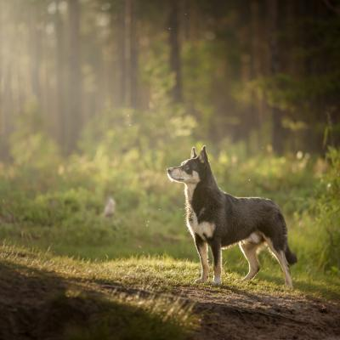
3 Koiran hyvän elämän perusteet
Voidakseen hyvin, koiralla tulee olla:
Ravintoa, pureskeltavaa
Mahdollisuus päästä tarpeilleen
Liikuntaa
Aivojumppaa
Oma lepopaikka ja mahdollisuus levätä
Oma lauma
Rytmi ja rutiinit
Notes:
Ravinto: sopiva ruoka, puruluita ajanvietteeksi ja pureskelun tarpeen tyydyttämiseksi
Tarpeilleen: useamman kerran päivässä
Liikunta: päivittäin, vaihteleva maasto, riittävästi, mahdollisuuksien mukaan myös vapaana
Aivojumppa: kouluttaminen, aktivointi esim. leluilla, älypelejä koiralle, talouspaperihylsyt, maitopurkit
Oma lepopaikka: koiralla tulee olla mahdollisuus vetäytyä myös rauhassa nukkumaan
Oma lauma: koira on sosiaalinen eläin, rotujen välinen sosiaalisuuden tarve vaihtelee, lauma voi olla koiria tai ihmisiä
Rytmi ja rutiinit: luovat turvallisuutta

Slide 16
Voidakseen hyvin koiran tulee saada olla koira

Slide 17
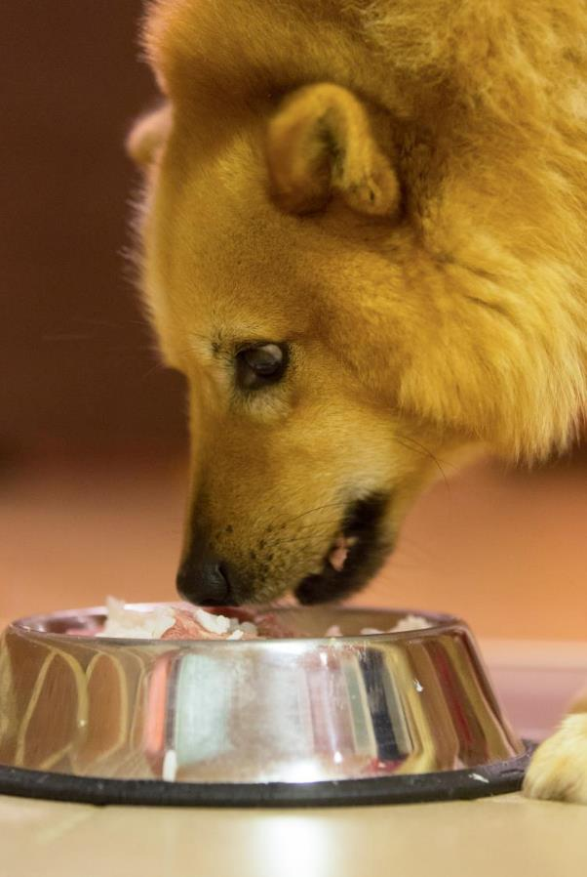
4 Koiran perushoito
Koiran ruokinta
Koira on ensisijaisesti lihansyöjä
Koira hyödyntää tehokkaasti myös sekaruokaa
Koiralla on aina oltava saatavilla juomavettä
Erilaisia ruokintatapoja
Teollinen valmisruoka, esim. kuivamuona
Raakaruoka
Kotiruoka
Notes:
Kuuntele kasvattajan, kokeneen harrastajan, eläinlääkärin ja eläinkaupan neuvoja ruokinnassa Muistuta nuoria olemaan mediakriittisiä (esim. Facebook-ryhmät) Voit kertoa eri ruokintatavoista ottamatta kantaa niiden paremmuuteen

Slide 18
Koiran ruokinta eri elämänvaiheissa
Luovutusikäinen pentu syö 3-4 kertaa päivässä
Aikuinen koira syö 1-2 kertaa päivässä
Annettava ruokamäärä riippuu koiran aktiivisuudesta
Vanhat koirat sekä steriloidut ja kastroidut koirat vaativat erityistä huomiota ruokinnassa
Eri-ikäiset koirat syövät erilaista, tarpeilleen sopivaa ruokaa

Slide 19
Koiralle vaaralliset ruoka-aineet mm.
Homeiset ruoat
Ksylitoli
Macadamia-pähkinät
Hiivataikinat
Sipuli
Suklaa
Viinirypäleet ja rusinat
Maissintähkät, isot hedelmien siemenet, lohkeilevat luut ja rustot ynnä muut suolistotukoksille altistavat ruoat
Notes:
https://www.hankikoira.fi/koiratietoa/koiran-perushoito/koiran-ruokinta Rasvaiset ruoat, esim. kinkun rasva voivat aiheuttaa haimatulehduksen

Slide 20
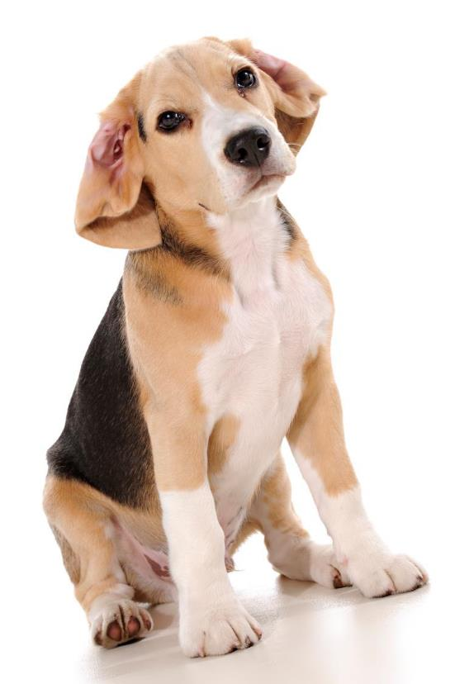
Koiran perushoitotoimenpiteet
Kynnet
leikataan säännöllisesti
kynsienleikkuu opetetaan jo pennulle
Korvat
puhdistetaan, jos erittävät vaikkua
Notes:
Mahdollisuuksien mukaan käykää perushoitotoimenpiteet läpi mallikoiran kanssa

Slide 21
Koiran perushoitotoimenpiteet
Silmät
terveet silmät eivät juuri vuoda
punotus, turvotus tai runsas rähmiminen voivat olla merkkejä silmätulehduksesta
Hampaat
jos hampaisiin kertyy hammaskiveä, täytyy hampaat puhdistuttaa eläinlääkärissä
harjaus vähentää tehokkaimmin hammaskiven muodostumista
Notes:
Mahdollisuuksien mukaan käykää perushoitotoimenpiteet läpi mallikoiran kanssa

Slide 22
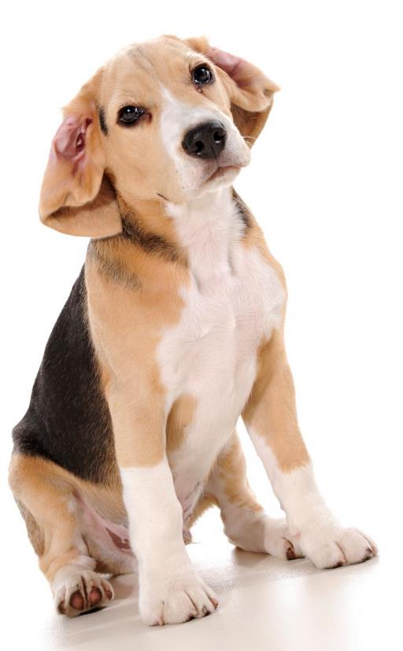
Koiran perushoitotoimenpiteet
Painonhallinta
Koiran painoa tulee tarkkailla
Oikealla painolla merkittävä vaikutus koiran terveyteen
Koiran turkinhoito
Erilaiset turkinlaadut vaativat erilaista hoitoa
Koiran tulee olla aina puhdas ja takuton
Jotkut turkit vaativat päivittäistä hoitoa, toiset
eivät lainkaan
Osa roduista trimmataan esimerkiksi leikkaamalla tai nyppimällä
Notes:
Mahdollisuuksien mukaan käykää perushoitotoimenpiteet läpi mallikoiran kanssa
Näytä koiran painoon liittyvä ”rystysesimerkki”:
Käsi nyrkissä, rystyset tuntuvat: liian laiha
Käsi auki, kämmenen puolelta rystyset eivät tunnu: liian lihava
Käsi auki, kämmenselän puolelta, rystyset tuntuvat painamalla: sopiva

Slide 23
Koiran perushoitotoimenpiteet
Rokotukset
Muista huolehtia rokotuksista Kennelliiton rokotusmääräysten mukaisesti
Loishäätö
Koirat madotetaan sisäloisia vastaan säännöllisesti
Jos koiralla on ulkoloisia, esim. täitä, ne tulee häätää
Notes:
Mahdollisuuksien mukaan käykää perushoitotoimenpiteet läpi mallikoiran kanssa
Näytä koiran painoon liittyvä ”rystysesimerkki”:
Käsi nyrkissä, rystyset tuntuvat: liian laiha
Käsi auki, kämmenen puolelta rystyset eivät tunnu: liian lihava
Käsi auki, kämmenselän puolelta, rystyset tuntuvat painamalla: sopiva

Slide 24
Sairastava koira
Tärkeää tuntea koiran normaali käyttäytyminen ja havaita siinä tapahtuvat muutokset
Koiran kipu
Kipu ja sen näyttäminen rotu- ja yksilökohtaista
Koira osoittaa kivun monin eri tavoin
Koirille on olemassa omat kipulääkkeensä
Ihmisille tarkoitettuja lääkkeitä ei saa antaa koiralle!
Notes:
Tämän dian kohdalla voitte tehdä Käytännön harjoitukset –diasarjasta tassusiteen Koira osoittaa kipua esimerkiksi: vaisuus, ääntely, tärinä, liikkumattomuus, läähätys, piiloon hakeutuminen, muutokset liikkeissä Koiran normaali ruumiinlämpö on 38-39 astetta

Slide 25
Lääkkeen antaminen koiralle
Käärittynä esimerkiksi juustoon tai makkaraan
Sekoitettuna voimakkaasti tuoksuvaan ruokaan
Laittamalla tabletti mahdollisimman syvälle koiran suuhun, sulkemalla koiran suu ja silittämällä kurkkua
Notes:
Video lääkkeen antamisesta: https://www.youtube.com/watch?v=AU5ebY-4Fsc

Slide 26
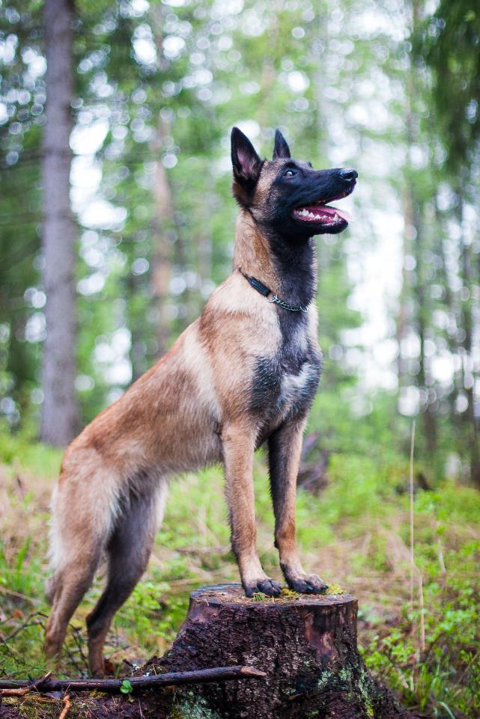
5 Koiran kouluttaminen
Koirat toistavat sellaista käytöstä, joka on niille itselle hyödyllistä
Kouluttajan tehtävä on miettiä:
Miten koiran saa ymmärtämään mitä halutaan
Miten siitä tehdään koiralle kannattavaa
Aina kun koira tekee jotain, mitä haluat sen tekevän, palkitse sitä
Pyri aina palkkaamaan koiraa oikeasta toiminnasta ja jätä väärä tarjottu käytös huomiotta. Tarvittaessa kiellä koiraa.
Notes:
Tässä vaiheessa voitte tehdä yhdessä Käytännön harjoituksia –diasarjasta naksutinharjoituksen

Slide 27
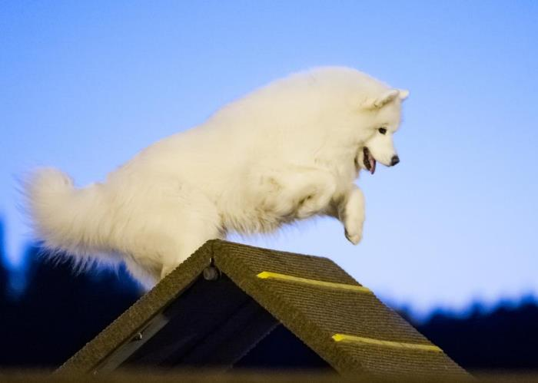
Koiran kanssa harrastaminen
Koira on aktiivinen eläin, joka tarvitsee aivojumppaa voidakseen hyvin
Koiraa voi aktivoida hyvin myös kotioloissa, mutta monilla paikkakunnilla on erilaisia yksityisiä koirakouluja kuin myös yhdistysten ja seurojen järjestämiä koulutuksia, joissa voi tutustua erilaisiin lajeihin
Koirille suunnattuja lajeja on useita kymmeniä
Notes:
Koulutukset: Lisäksi usein pennuille erikseen tarkoitettuja ”leikkikouluja” Lajeista: rodunomaiset lajit (esim. tietyt metsästys-, vinttikoira- ja paimennusharjoitukset) kuin myös kaikille roduille tarkoitetut yleiset lajit (esim. toko, rally-toko, agility)

Slide 28
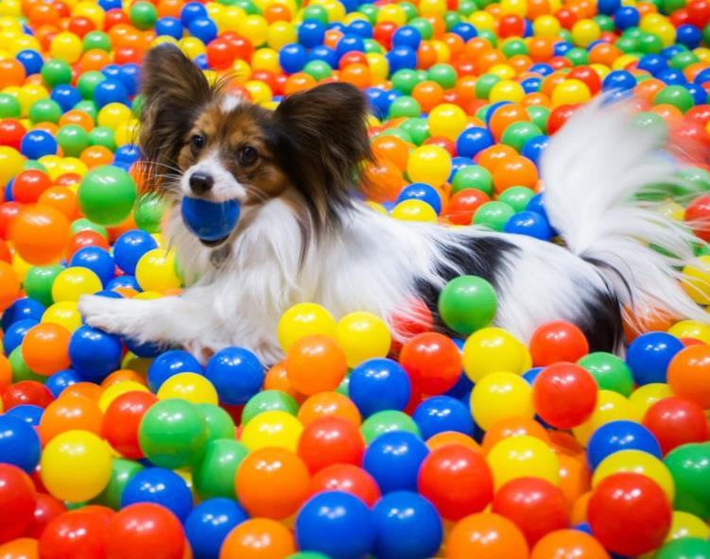
Koiran palkkaaminen
Sopiva palkinto voi vaihdella tilanteesta toiseen
Erilaisia palkkoja
Ruoka: rauhoittaa, kokeile koirallesi paras herkku
Lelu: innostaa, voi kiihdyttää koiraa liikaakin
Sosiaalinen palkka: opetettava koiralle, sovitettava koiran luonteeseen
Palkinnon on tultava täsmälleen silloin, kun koira tekee oikein
Notes:
Sosiaalinen palkka: Joskus myös esimerkiksi toruminen voi olla kenkää järsivän pennun mielestä palkinto, jos se saa torumisen jälkeen omiin ajatuksiinsa vaipuneelta ihmiseltä vihdoin huomiota. Silloin ihminen voi vahingossa tulla vahvistaneeksi juuri sitä käyttäytymistä, mistä hän halusi päästä eroon.
Muista palkita jo ennen kuin koira on ehtinyt tehdä väärin, silloin kun asiat ovat vielä hyvin.

Slide 29
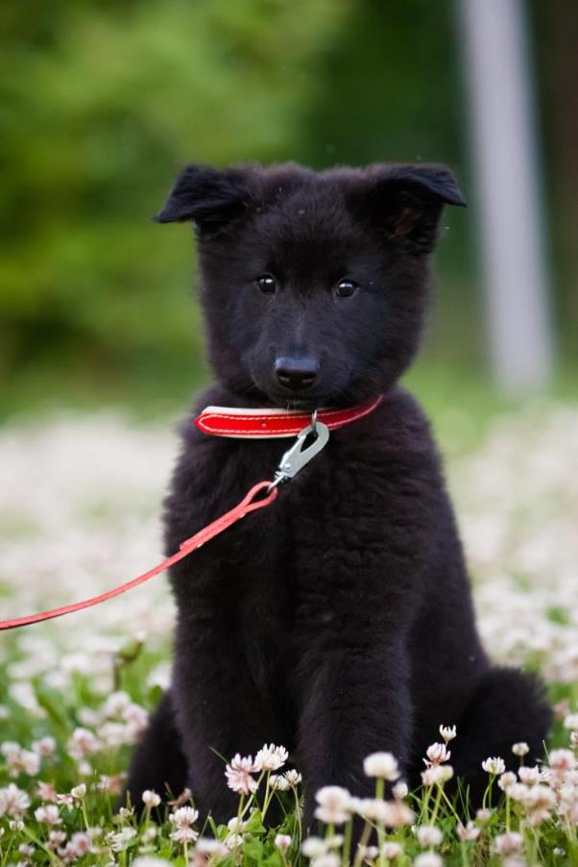
Opeta koiralle ainakin:
Koiran nimi
Sisäsiisteys
Luoksetulo
Paikallaolo ja odottaminen
Hihnassa kävely
Hoitotoimenpiteet
Rauhoittuminen
Toisten ihmisten tervehtiminen
Ei-käsky
Notes:
Lisätietoja: http://www.hankikoira.fi/koiratietoa/ohjeita-tarkeimpien-taitojen-opettamiseen

Slide 30
Tule mukaan menoon!
www.kennelliitto.fi/nuoret
#laumassa
Notes:
Voit näyttää Kennelliiton nuorison tapahtumakalenterin sekä esitellä oman kennelpiirin nuorisotoimintaa ja jakaa esitteitä/muuta materiaalia.

